Slide 1
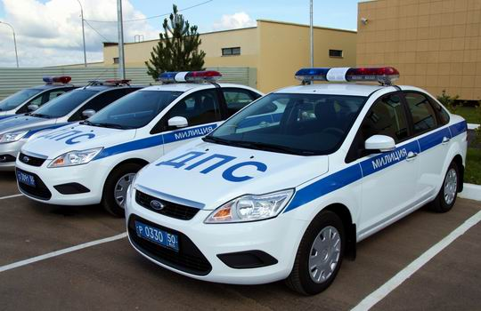
День ГИБДД

Slide 2
Государственная автомобильная инспекция, или ГАИ, отмечает свой профессиональный праздник 3 июля. В этот день в 1936 году власти Советского Союза приняли «Положение o Государственной автомобильной инспекции Главного управления paбoчe - кpecтьянcкoй милиции
НКВД CCCP», а также разъяснили правила дорожного движения.

Slide 3
Немножко позже, в шестидесятых годах двадцатого века, СССР присоединилось к Международной конвенции, и в стране начали действовать единые правила поведения на дороге (1961 год).

Slide 5
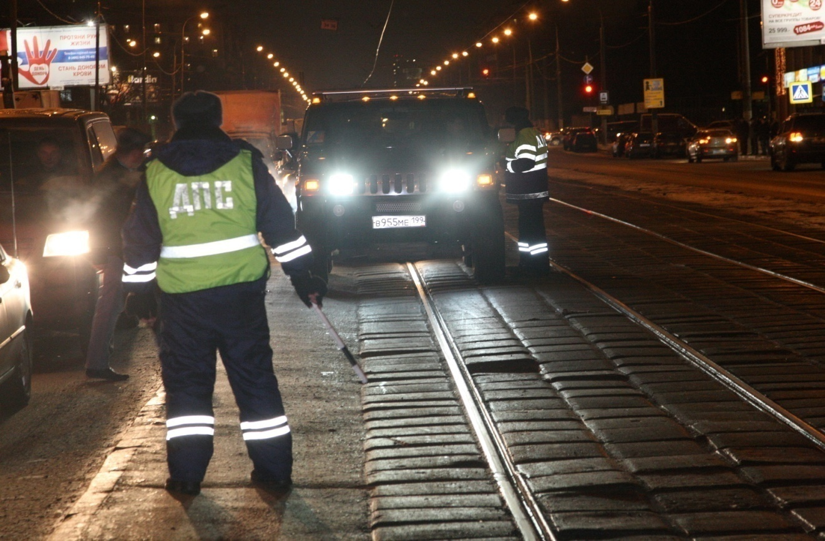
Позднее, в 1998 году, службу переименовали в ГИБДД (Государственная инспекция по безопасности дорожного движения), но вскоре после этого вернули прежнее название – Государственная автомобильная инспекция, или ГАИ. 3 июля 2009 года был подписан приказ МВД России, обязывающий управления праздновать Дня ГАИ.

Slide 6
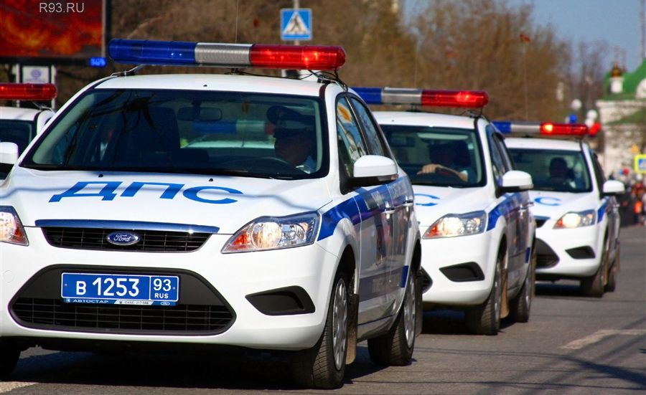

Slide 9
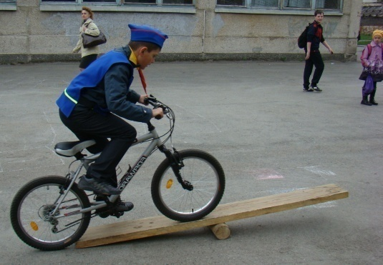

Slide 10
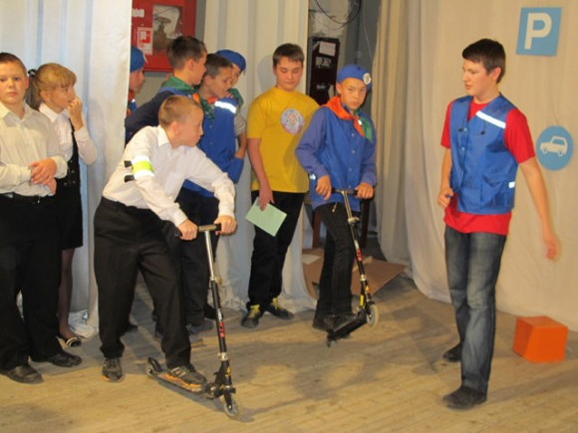

Slide 12
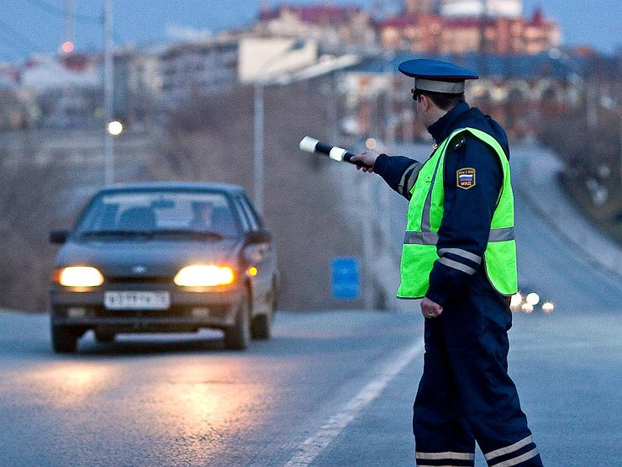

Slide 13
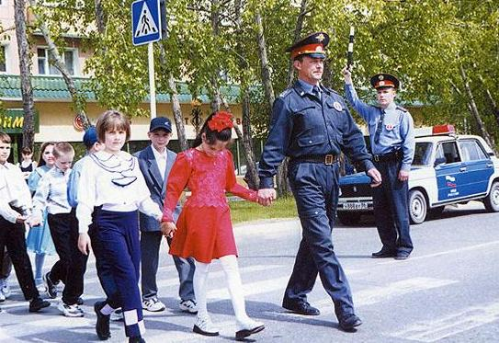

Slide 17
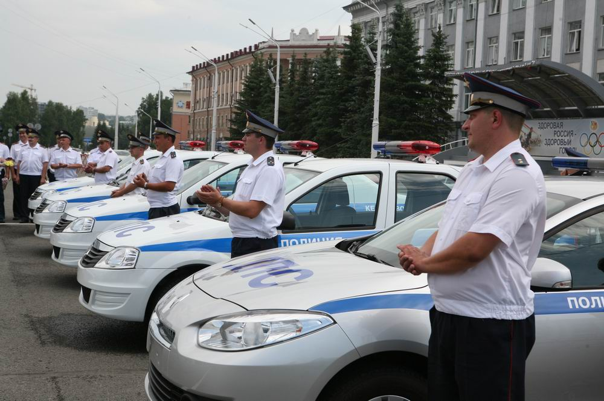

Slide 18
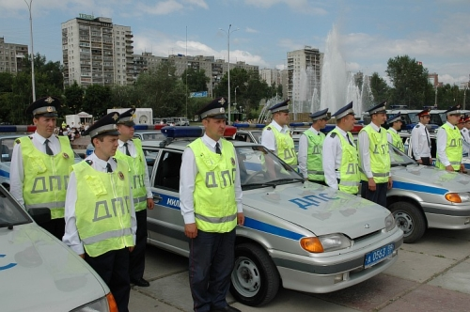

Slide 19
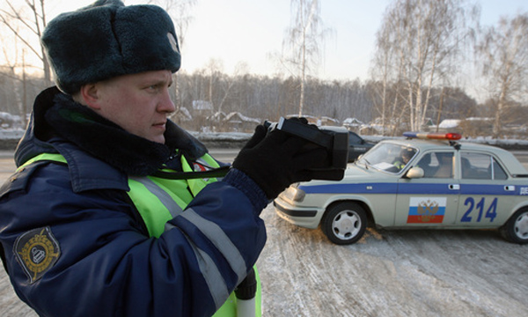

Slide 20
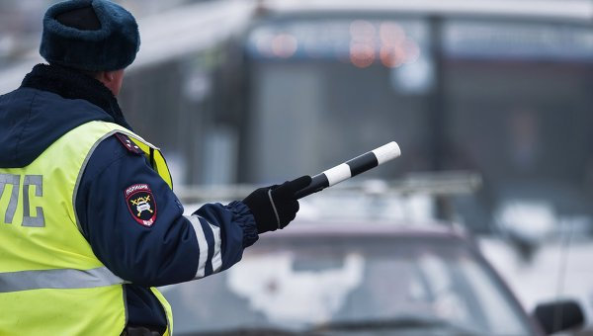

Slide 22
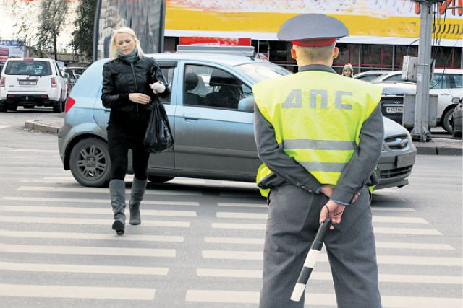

Slide 24
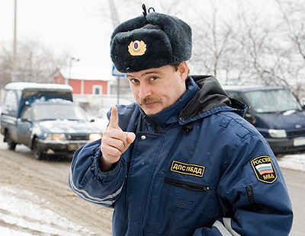

Slide 27
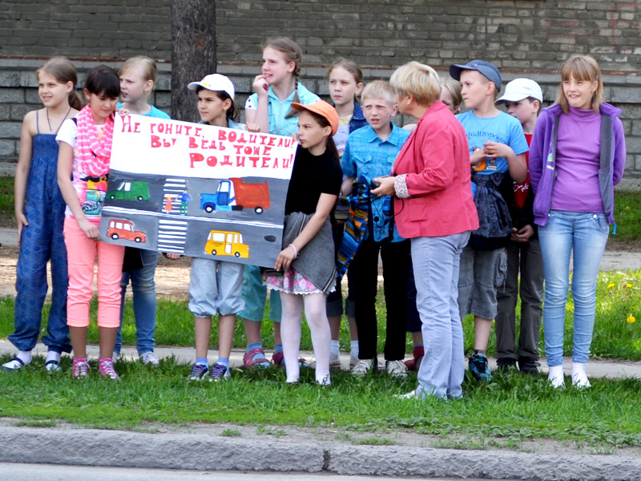

Slide 30
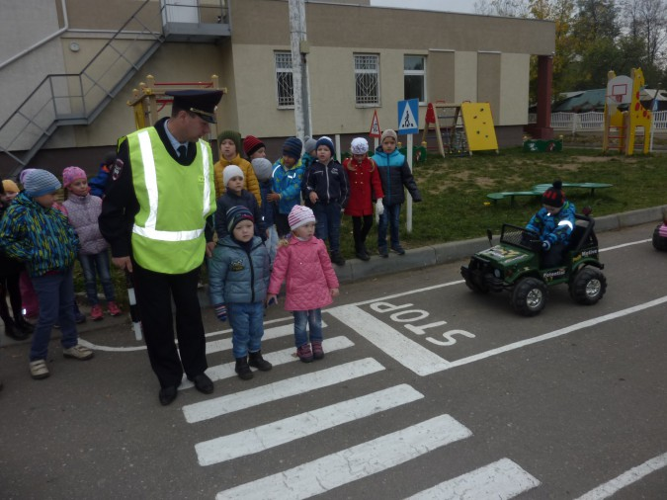

Slide 31
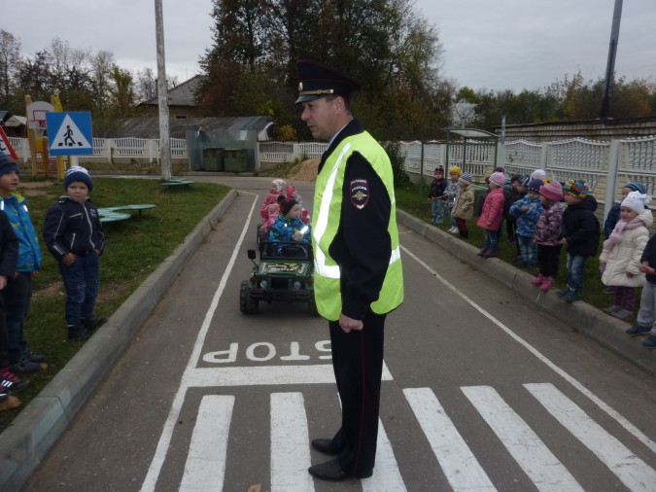

Slide 32
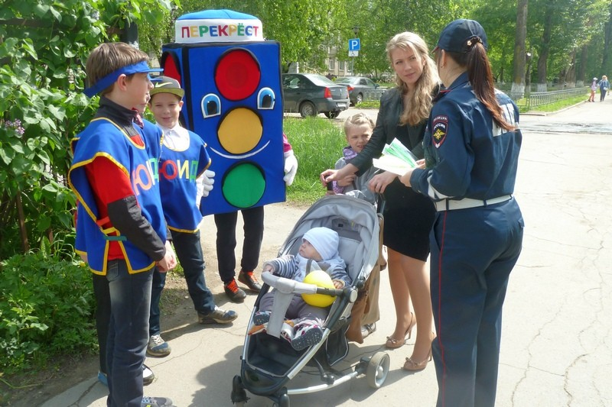

Slide 33
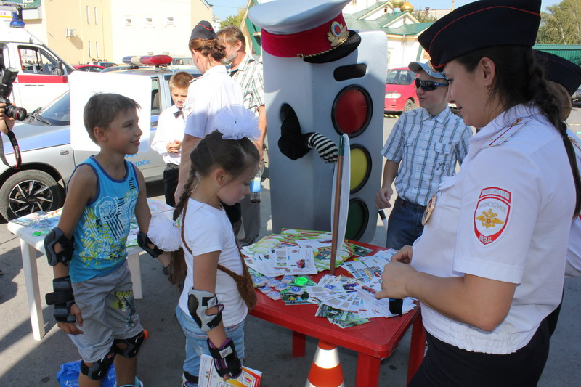

Slide 34
